Slide 1
Habilitação do Centro de Especialidades Odontológicas - CEO tipo II

Slide 2
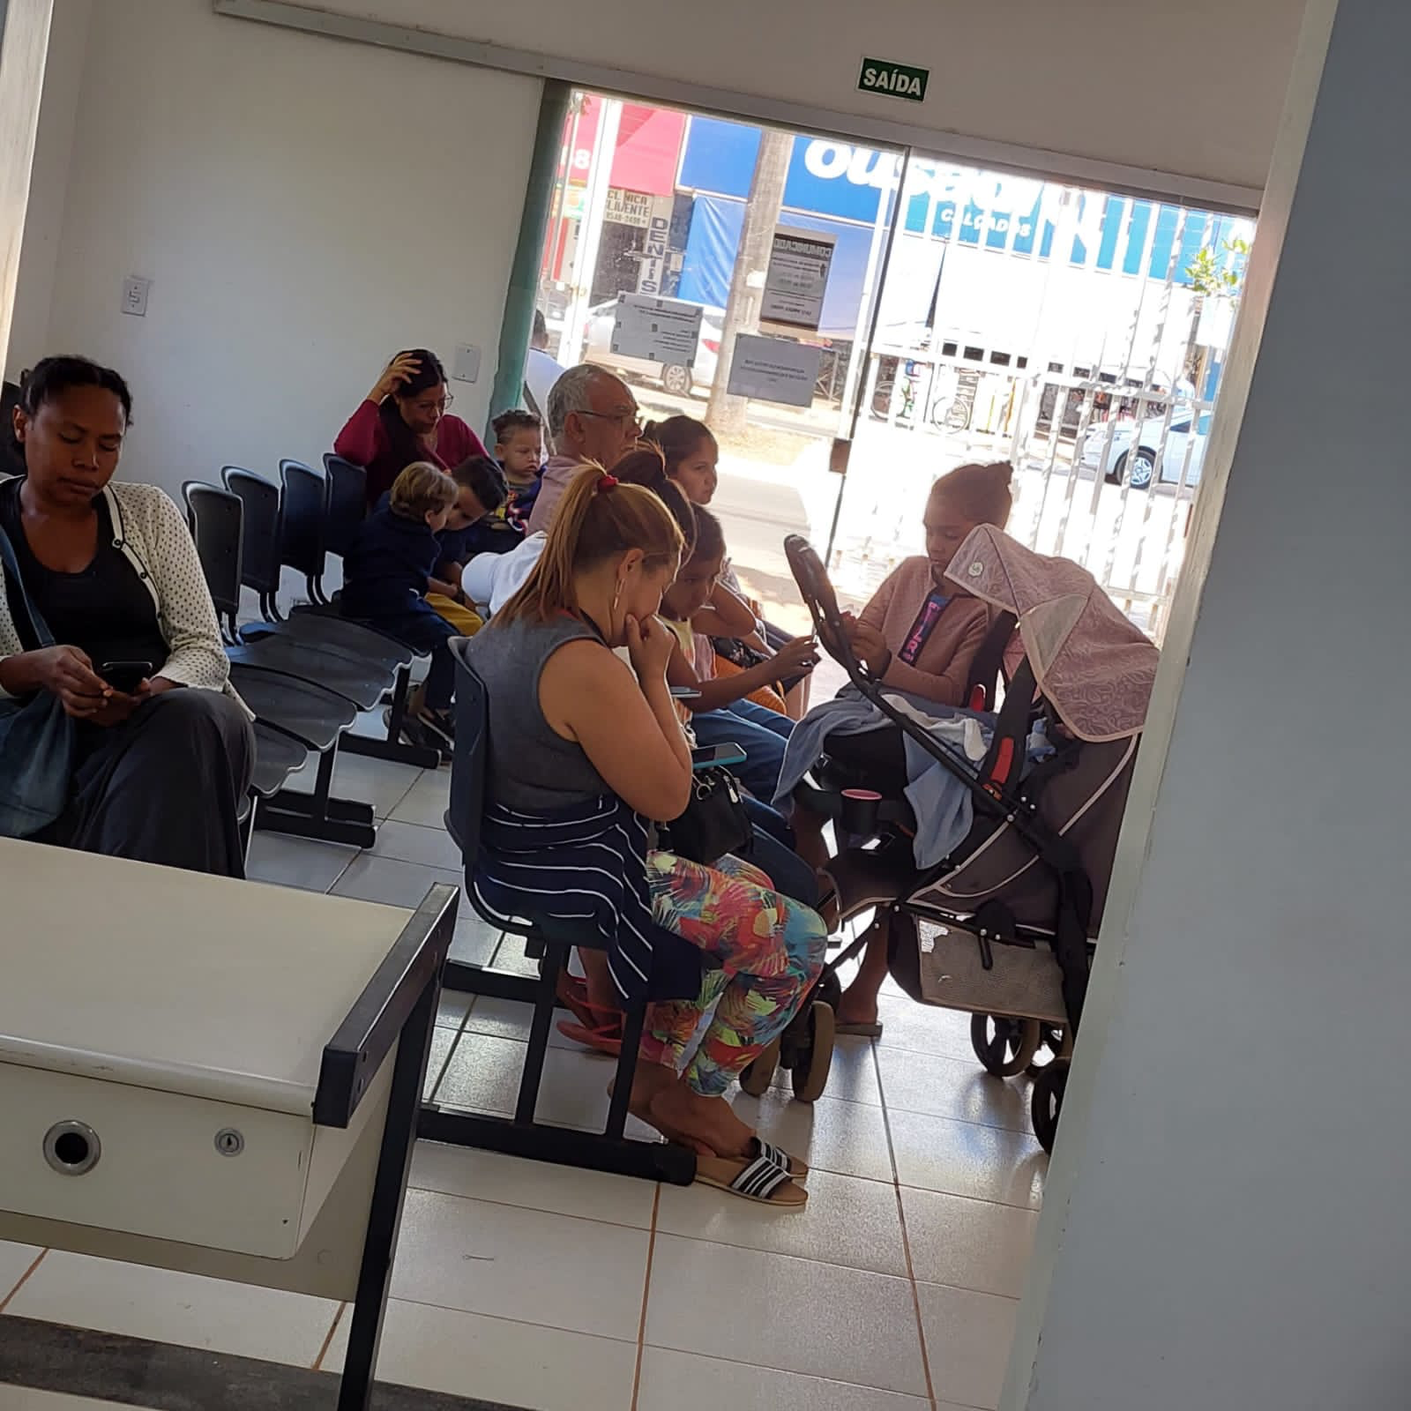
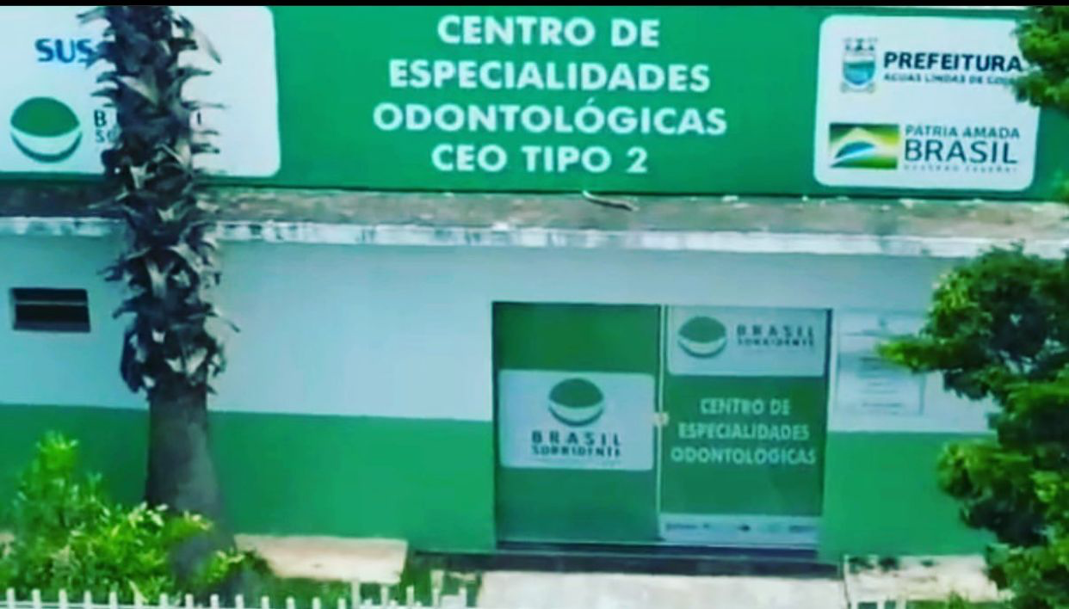
Histórico
O CEO já foi habilitado na data 26/12/2011;
Por não atingir os parâmetros exigidos, dentre eles: a inauguração que deveria ter sido realizada até a data de 04/04/12.
A inauguração do mesmo aconteceu na data 9/12/2021 sobre a atual gestão do prefeito Lucas Antonietti.
O sistema tem sido alimentado com a produção diária dos atendimentos, bem como está montada a equipe realizando os atendimentos de especialidades .

Slide 3
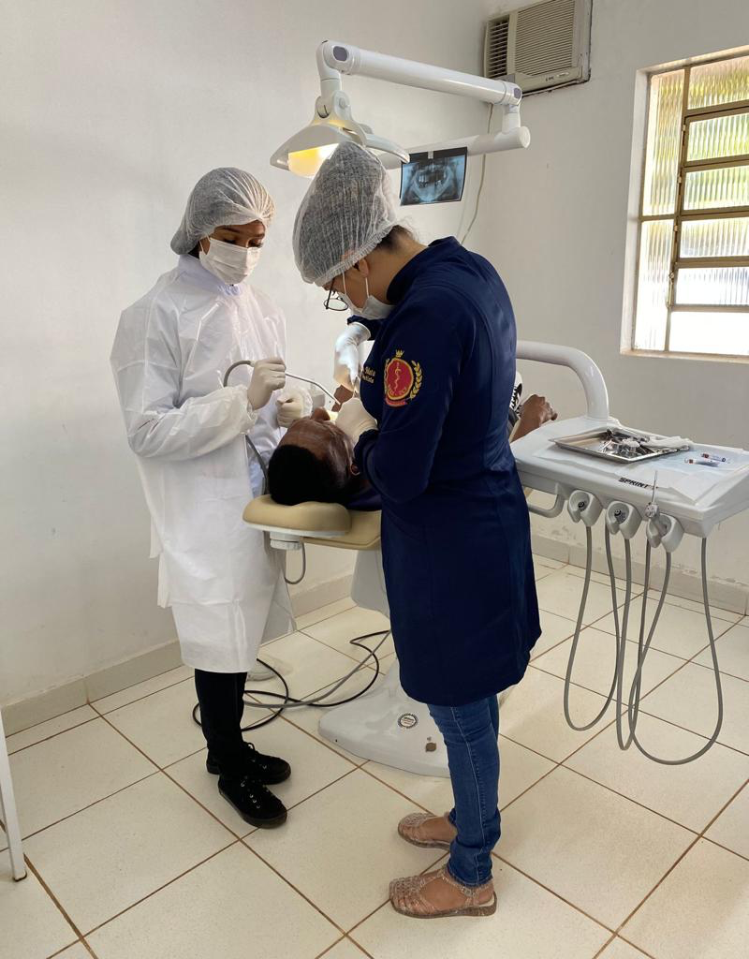
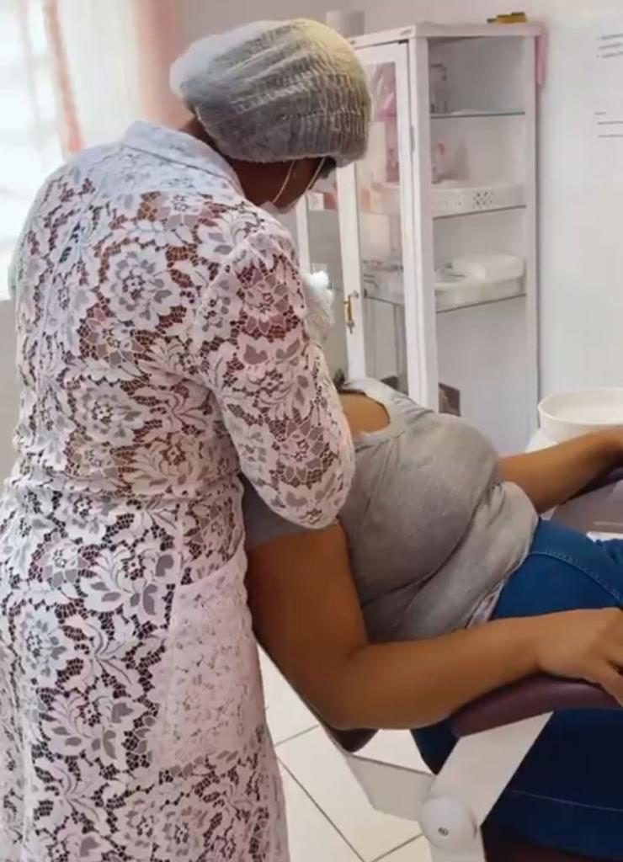
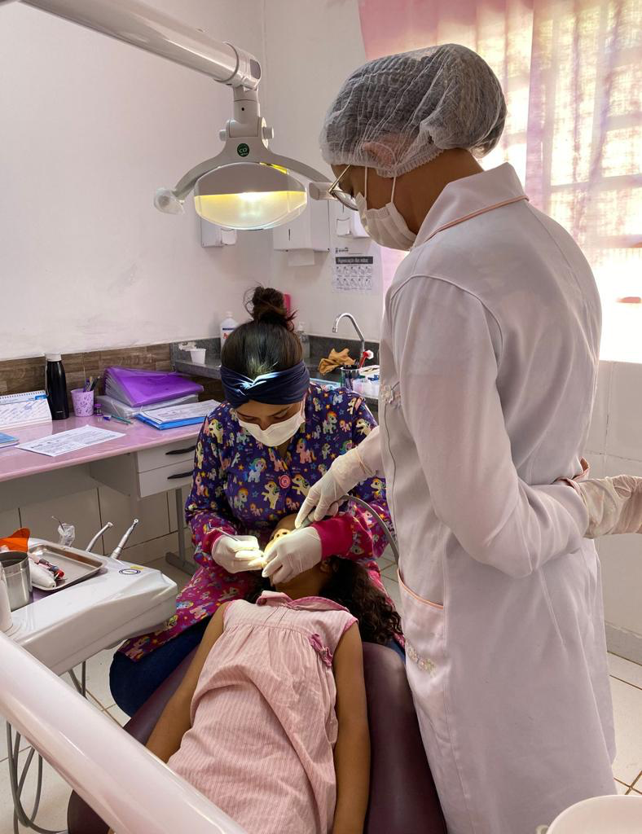
Importância da habilitação para o Municipio
O município hoje arca com 100 por cento do custeio de gastos do centro de especialidades odontológicas
População do município 225.671 hab. (2022)
É relevante a habilitação para população, pois temos uma grande demanda de pacientes .
Antes da abertura do centro de especialidades odontológicas. Os pacientes eram regulados para a capital Goiânia através da Central de regulação do município exceto para as próteses dentárias .

Slide 4
Considerações finais
Insta salientar, a necessidade da habilitação do centro de especialidades odontológicas, uma vez que é uma continuidade dos trabalhos realizados pela rede de atenção básica, dessa forma, com a habilitação podemos contribuir com a redução da perda dental, o acesso a especialidades restritas à odontologia de mercado, o tratamento e recuperação da saúde bucal e, consequentemente, da Saúde como um todo; ira garantir dignidade, redução de desigualdade, inclusão social e melhoria na qualidade de vida dos usuários. Considerando que no ano de 2023 a unidade recebeu das unidades básicas cerca de (9.226) pacientes .
Dessa forma, investir em habilitação para o centro odontológico é fundamental para garantir a oferta de serviços de saúde de excelência população, promovendo bem estar e a promoção da saúde bucal na nossa comunidade .

Slide 5
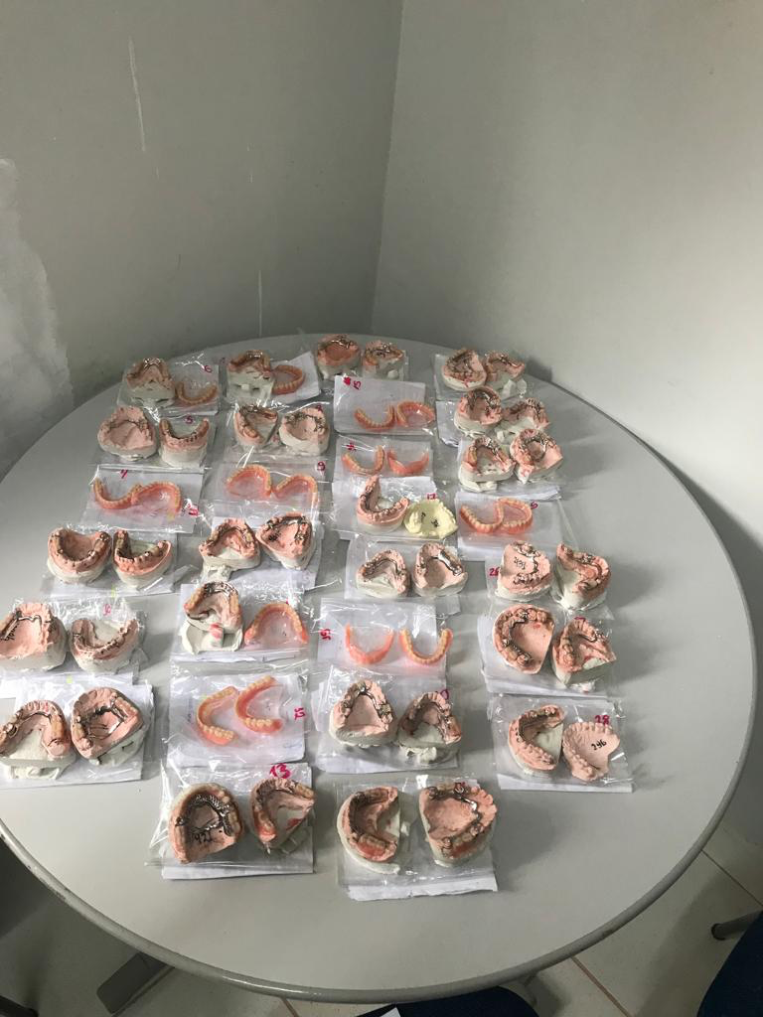
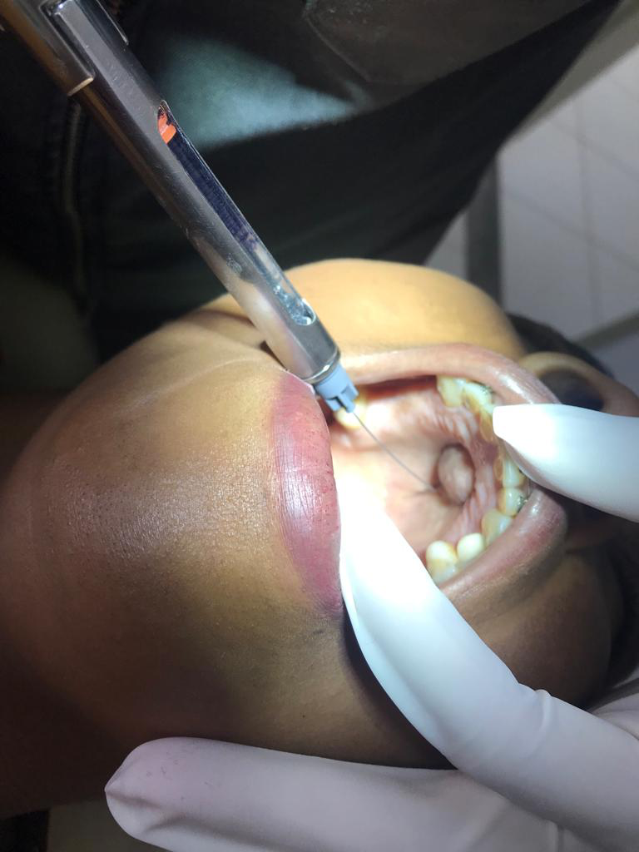
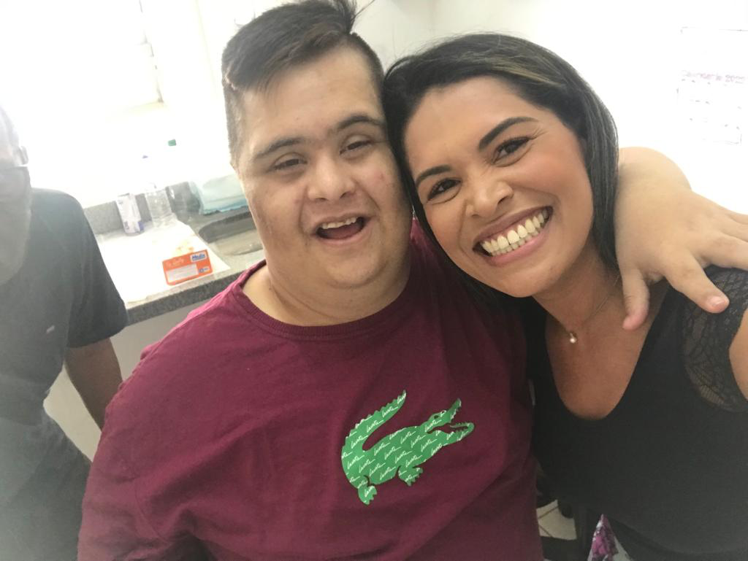
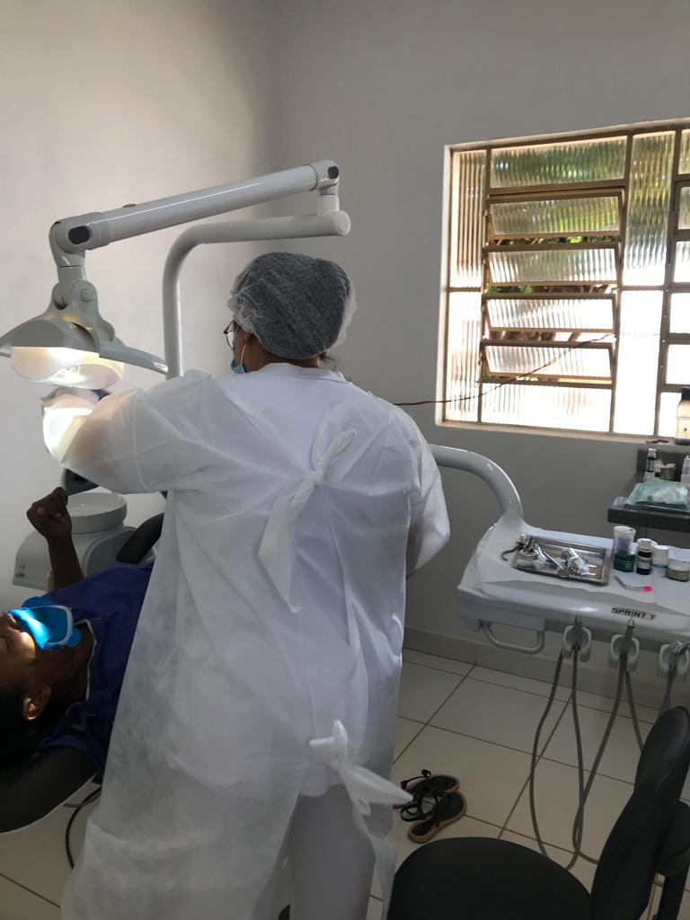
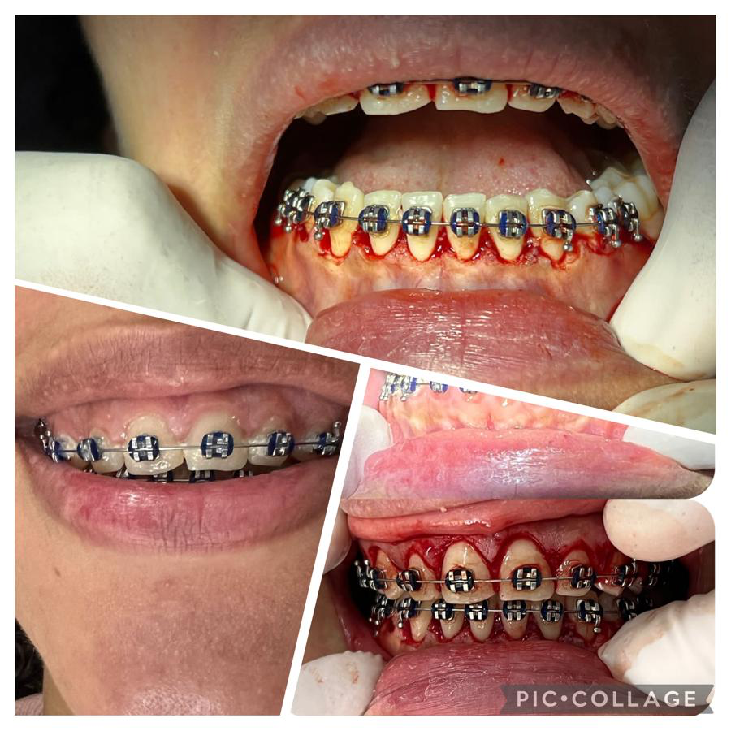
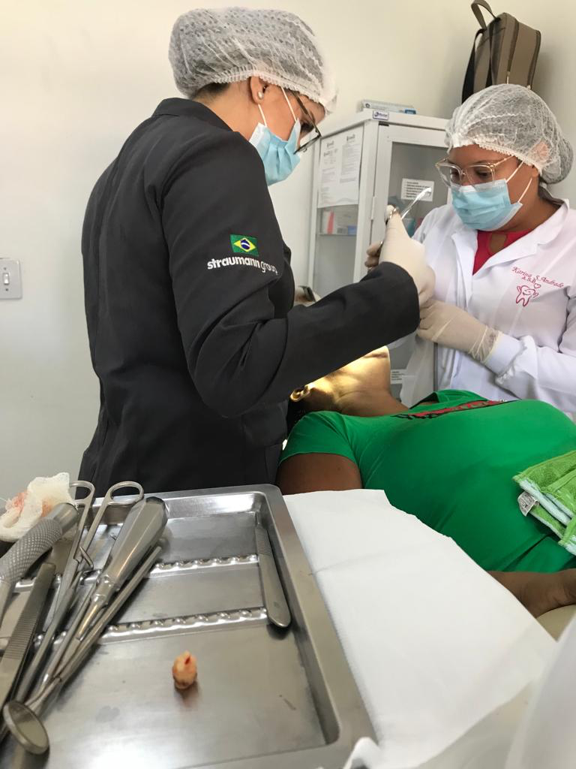
Diagnóstico bucal com ênfase no diagnóstico e detecção do câncer bucal
Atendimentos a portadores de necessidades especiais
Próteses Dentárias
Cirugia Oral Menor dos tecidos moles e duros
Periodontia Especializada
Endodontia

Slide 6
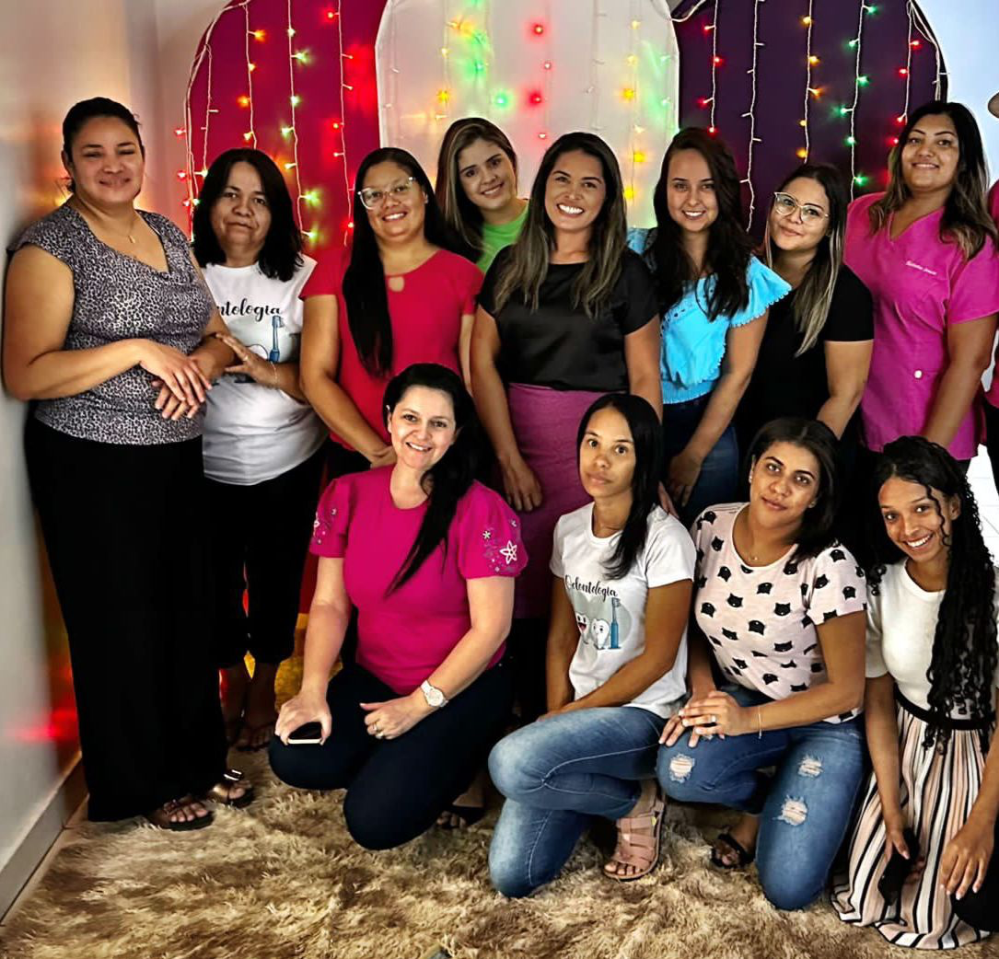
E-mail : saude@aguaslindasdegoias.go.go.br
odontoceo2021@gmail.com
Tel : 61. 99583-9880
61. 98297-0030
61. 3618-4007

